Slide 1
DASAR HTML
Marina Azizah

Slide 2
Struktur Dokumen HTML
Dokumen HTML bisa di bagi mejadi tiga bagian utama:
HTML
Setiap dokumen HTML harus di awali dan di tutup dengan tag HTML <HTML> </HTML> tag HTML memberi tahu browser bahawa yang di dalam kedua tag tersebut adalah dokument HTML.
HEAD
Bagian header dari document HTML di apit oleh tag <HEAD></HEAD> di dalam bagian ini biasanya dimuat tag <TITLE> yang menampilkan judul dari halaman pada titlenya browser.
BODY
Dokument body di gunakan untuk menampilkan text, image link dan semua yang akan di tampilkan pada web page.

Slide 3
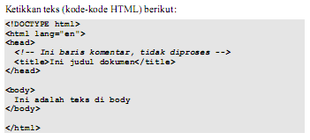
Simpan dengan nama latihan1.html

Slide 4
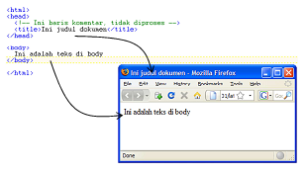
Hasil...

Slide 5
Format Dokumen
Ada banyak sekali tag HTML yang tersedia, antara lain:
Heading
Paragraph
Line break
List
Font

Slide 6
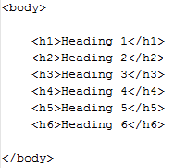
Heading
Heading adalah sekumpulan kata yang menjadi judul atau subjudul dalam sebuah dokumen HTML. Heading berbeda dengan tag <TITLE>. HTML menyediakan enam tingkatan heading, dimana heading level 1 (<H1>) adalah yang terbesar dan heading level 6 (<H6>) adalah yang terkecil.
Ketikkan source code dibawah ini, kemudian simpan.

Slide 7
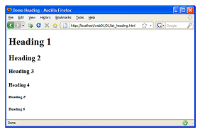
Hasil...

Slide 8
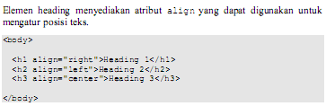
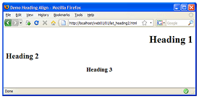
ketikkan source code diatas, kemudian simpan. Hasilny:

Slide 9
Paragraph
Paragraf dalam HTML dibuat dengan tag <P>. Tag ini akan membuat baris baru dengan menyisipi satu baris kosong. Penulisan isi paragraf diapit oleh <P> dan </P>. Pengaturan posisi paragraf dapat dilakukan dengan atribut ALIGN yang diikuti dengan posisi yang diinginkan, yaitu left untuk rata kiri, center untuk rata tengah horisontal dan right untuk rata kanan.

Slide 10
Ketikkan source code berikut, kemudian simpan.
<html>
<head>
<title>Paragraf</title>
</head>
<body>
<p>
Ini paragraf pertama
<p>
Internet merupkan jaringan global yang menghubungkan suatu network dengan network lainya di seluruh dunia.
TCP/IP menjadi protocol penghubung antara jaringan-jaringan yang beragam di seluruh dunia untuk dapat berkomunikasi.
<p>
Ini paragraf ketiga
</body>
</html>

Slide 11
Line Break
Line break digunakan untuk menuliskan teks pada baris berikutnya. Line break dibuat dengan tag tunggal <br />. Tag ini akan membuat baris baru tanpa memberi baris kosong sebagaimana pada tag <p>.
Ketikkan source code berikut, kemudian simpan.
<body>
Membuat baris baru <br />
Membuat baris baru <br />
<p>
<!-- break di dalam paragraf -->
Internet merupkan jaringan global yang menghubungkan suatu network dengan network lainya di seluruh dunia. <br />
TCP/IP menjadi protocol penghubung antara jaringan-jaringan yang beragam di seluruh dunia untuk dapat berkomunikasi.
</body>

Slide 12
List
List item di gunakan untuk mengelompokkan data baik berurutan (ordered list) maupun yang tidak berurutan (unordered list).
Ada tiga macam list yang bisa anda tambahkan ke dokument HTML:
Unordered List (Bullet)
Ordered List (Numbering)
Definition List

Slide 13
Unordered List (Bullet)
Ketikkan tag Unordered List (Bullet) di dalam tag <body></body> seperti pada contoh dibawah ini.
Contoh :
<ul>
<li>html</li>
<li>php</li>
</ul>

Slide 14
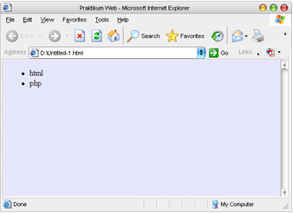
Hasil...
Tag | Attribute | Value | Description
<UL> | TYPE | SQUARE DISC CIRCLE | Bullet Kotak Bullet Titik Bullet Lingkaran

Slide 15
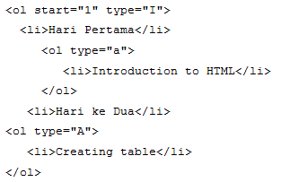
Ordered List (Numbering)
Ketikkan tag Ordered List (Numbering) di dalam tag <body></body> seperti pada contoh dibawah ini.
Contoh:

Slide 16
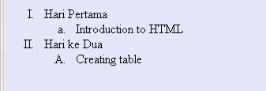
Hasil...
Tag | Attribute | Value | Description
<OL> | TYPE | I i A a | Upper Roman Lower Roman Upercase Lowercase
<OL> | START | N | Begin Number

Slide 17
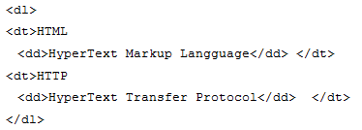
Definition List
Definition List dinyatakan oleh tag <DL> … </DL> dan <DT> tag menentukan definition term serta <DD> tag menentukan definition itu sendiri.
Contoh:

Slide 18
Font
Dengan tag <FONT> anda bisa menentukan format tampilan font dalam dokumen HTML seperti color, size, style dan lainya.
Contoh:
<font color="#9966FF" size="5"> Menentukan Format Tampilan Font </font>
Attribute | Description
color | Untuk menentukan warna font, kita bisa menggunakan nama font atau hexadecimal (#000000 - #ffffff).
size | Untuk menentukan ukuran dari font 1 – 7.
face | Untuk menentukan jenis font biasanya dalam satu list ada beberapa font dan akan di baca mulai dari yang paling kiri.

Slide 19
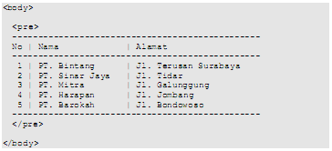
Preformatted Text
Adakalanya kita menginginkan agar teks yang tertulis di editor teks dapat ditampilkan apa adanya. Pada kasus seperti ini, kita bisa memanfaatkan tag <pre>. Tag ini akan menampilkan teks dengan font Courier dan tetap mempertahankan spasi serta baris baru.
Ketikkan source code berikut, kemudian simpan.

Slide 20
Horizontal Line
Untuk mempercantik tampilan halaman HTML, kita dapat menambahkan garis horizontal dengan tag <HR>. Tag <HR> mempunyai atribut SIZE untuk menentukan ketebalan garis, atribut WIDTH untuk menentukan lebar garis, Atribut ALIGN untuk menentukan letak teks dalam garis, dan atribut NOSHADE untuk mengatur agar garis tidak disertai bayangan. Gambar 13.28 menunjukkan bagaimana tag <HR> digunakan.
Ketikkan source code berikut:
<body>
Membuat garis Horizontal <hr />
</body>
</html>

Slide 21
Image
Tag IMG di gunakan untuk menginsertkan image ke dokumen HTML.
Contoh :
<img src=" F:\gambar\kucing.jpg">
Attribute | Value | Description
Align | Center | justify | left | right | Baseline | top | bottom | Middle | Top, bottom, middle digunakan untuk menentukan posisi image terhadap text Left, right, center untuk menentukan posisi image di document

Slide 22
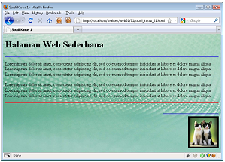
TUGAS
Buat halaman web sederhana yang melibatkan format teks, garis, warna, dan gambar. Di mana terdapat minimal sebuah heading dan garis berwarna, gambar dengan garis tepi (border), dan halaman utama dengan latar belakang gambar/warna sembarang. Minimal seperti:

